Slide 1
PROGETTO SIMOGES
SISTEMA DI MONITORAGGIO GEOTECNICO
Ing Giovanni Mannara
Vicepresidente STRAGO SPA
Responsabile Area RS

Slide 2
DATI MACROSCOPICI
ANNO DI COSTITUZIONE | 1981
FATTURATO | € 21,5 milioni (ultimi 3 anni)
NUMERO DI ADDETTI | Totale: 81
ADDETTI R&S | 25 (Fisici, Ingegneri, Architetti, Geologi, tecnici specializzati)
INVESTIMENTI R&S | Circa 11% del fatturato
STRUTTURE R&S | Laboratorio MIUR (art 14 comma 9-15 DM593/2000) dotato delle strumentazioni hw/sw adeguate per attività di ricerca in laboratorio e in campo
SEDE LEGALE | ROMA
SEDE OPERATIVA PRIMARIA | NAPOLI via Campana, 233 80078 Pozzuoli(NA)
SEDE OPERATIVA | MILANO

Slide 3
L’AZIENDA
ATTIVITÀ E ESPERIENZE
SUPPORTO ALLA REALIZZAZIONE DELLE GRANDI OPERE
MONITORAGGIO GEOTECNICO E STRUTTURALE DELLA LINEA AV
MONITORAGGIO DI INFRASTRUTTURE DI TRASPORTO DI SUPERFICIE
MONITORAGGIO DI DIGHE
DIAGNOSTICA NON DISTRUTTIVA SU STRUTTURE DI INTERESSE STORICO-ARTISTICO
MONITORAGGIO DELLE VIBRAZIONI SU RECETTORI DELLE LINEE METROPOLITANE
CONOSCENZA
DEL SOTTOSUOLO
MONITORAGGIO
STRUMENTALE
DIAGNOSTICA DELLE
STRUTTURE NEL TEMPO

Slide 4
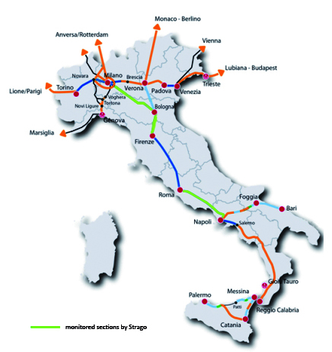
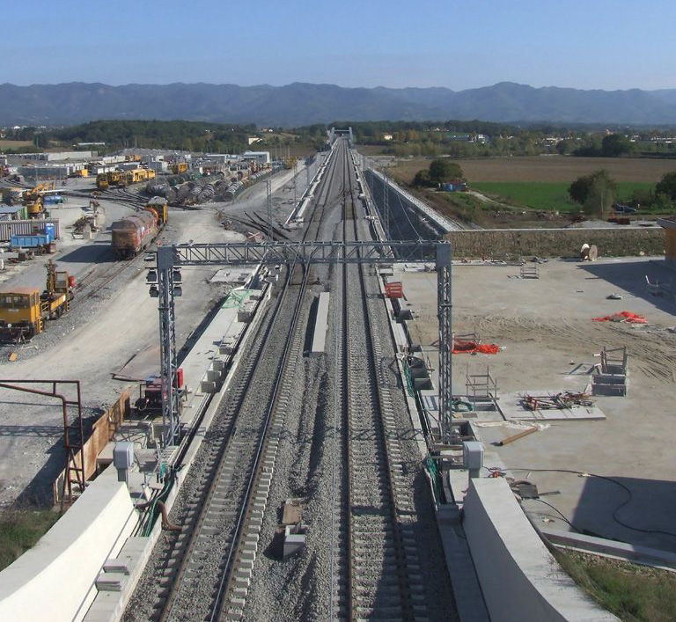
MONITORAGGIO STATICO E DINAMICO
ESPERIENZE: LINEE AV
Strago ha realizzato il progetto e la posa in opera del sistema monitoraggio di 373 Km della Linea ad Alta Velocità, di cui 120 Km in galleria e 30 Km in viadotto.
Attività svolte: Monitoraggio dei principali parametri statico e dinamici dei viadotti e Monitoraggio delle accelerazioni subite dalle strutture durante eventi sismici. Il principale obiettivo del monitoraggio consiste nella verifica delle ipotesi progettuali, nel controllo della qualità e nel collaudo delle opere, verificare la corrispondenza tra il comportamento reale del terreno, nonché della struttura in esso inserita, ed il comportamento ipotizzato e calcolato nelle varie fasi progettuali.
200 sezioni strumentate per un totale di circa 10.000 sensori installati
MILANO-BOLOGNA
78 Km (di cui ca. 3 Km in galleria)
BOLOGNA-FIRENZE
90 Km (di cui ca. 80 Km in galleria)
ROMA-NAPOLI
205 Km (di cui ca. 37 Km in galleria)

Slide 5
PROGETTO SIMOGES
SISTEMA DI MONITORAGGIO GEOTECNICO
Programma di sviluppo precompetitivo (2003-2006):
Costi sostenuti: 1.767,80 keuro
Programma di industrializzazione (2006-2008):
Costi sostenuti: 909,19 keuro
Occupati qualificati: 6
Anno a regime 2009

Slide 6
PROGETTO SIMOGES
SISTEMA DI MONITORAGGIO GEOTECNICO
Programma di sviluppo precompetitivo
OR1 INNOVAZIONE DI STRUMENTI DI MISURA (E CONVERTITORE DI SEGNALE)
OR2 SVILUPPO E REALIZZAZIONE DI STRUMENTI DI MISURA INNOVATIVI
OR3 REALIZZAZIONE DI NUOVO SISTEMI DI ACQUISIZIONE DATI ED OTIMIZZAZIONE DI QUELLI ESISTENTI
OR4 SVILUPPO DI SOFTWARE
OR5 INNOVAZIONE DEI PROCESSI DI PRODUZIONE
REALIZZAZIONE DI UN LABORATORIO DI SUPPORTO ALLA RICERCA E PER CALIBRAZIONE, TARATURA E COLLAUDO
Programma di industrializzazione
PROGETTAZIONE E STUDI
OPERE MURARIE E ASSIMMILABILI
MACCHINARI, IMPIANTI E ATTREZZATURE

Slide 7
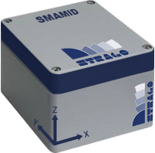
RICERCA & SVILUPPO
SMAMID SISTEMA DI MISURA ACCELEROMETRICO
SMAMID è un sistema di misura accelerometrico completo basato su tecnologia MEMS (Micro-Electro-Mechanical System) , costituito da:
Un accelerometro triassiale
Un microcontrollore per l’acquisizione e la memorizzazione dei dati
Un sistema di comunicazione wired o wireless
Un sistema di alimentazione a batteria

Slide 8
SWAN/SMAMID
APPLICAZIONI
Monitoraggio di rilievi franosi (*)
Misura del pattern inclinometrico superficiale per il monitoraggio in continuo di rilievi franosi superficiali e a cinematica lenta
Monitoraggio vibrazionale a bordo autobus (*)
Misura del pattern vibrazionale a bordo autobus per ottimizzazione della gestione di flotte di mezzi di trasporto pubblico urbano
Monitoraggio di quadri fessurativi su ponti ferroviari in muratura (*)
Misura degli sfasamenti temporali dei profili accelerometrici tra punti misura contigui su reti di misure distribuite su strutture e infrastrutture
Monitoraggio dell’efficienza prestazionale di tappetini antivibranti (*)
Misura dell’attenuazione della vibrazioni prodotta da un tappetino antivibrante in ambito ferroviario
(*) TECNOLOGIA BREVETTATA : brevetto Italiano N° 1393752
(*) TECNOLOGIA BREVETTATA : brevetto Italiano N° 1392956 / domanda brevetto europeo: in fase di esamine
(*) TECNOLOGIA OGGETTO RICHIESTA BREVETTO : domanda brevetto Italiano in fase di esamine
Monitoraggio vibrazionale di impianti eolici
Misura delle vibrazioni su rotori di pale eoliche
(*) TECNOLOGIA BREVETTATA : brevetto Italiano N° 1395405

Slide 9
SWAN/SMAMID
APPLICAZIONI
Monitoraggio delle vibrazioni in boccola per la diagnostica del materiale rotabile e del tracciato
Misura dell’interazione ruota-rotaia per la ottimizzazione della gestione della manutenzione del materiale rotabile e del tracciato e per la sicurezza ferroviaria
Misura delle vibrazioni su rotori di pale eoliche
Monitoraggio della propagazione delle vibrazioni prodotte in gallerie ferroviarie su recettori
Caratterizzazione della propagazione verso recettori e monitoraggio delle vibrazioni in galleria metropolitana
Monitoraggio vibrazionale in ambito aeronautico
Monitoraggio vibrazionale di impianti eolici
Registrazione delle vibrazioni a bordo veicolo durante le fasi di volo e di ammaraggio nell’ambito del progetto USV_1 – Missione DITF_2
Monitoraggio vibrazionale di impianti eolici
Misura delle vibrazioni su rotori di pale eoliche

Slide 10
STRAGO S.p.A.
GRAZIE PER L’ATTENZIONE!

